Slide 1
Modelování pomocí strukturálních rovnic: úspěšný nástroj pro pochopení chování zákazníků?
Radoslav Škapa

Slide 2
Modelování pomocí strukturálních rovnic: úspěšný nástroj pro pochopení chování zákazníků?
Obsah přednášky
Představení strukturního modelování (structural equation modeling – SEM)
  Pěšinková analýza
  Latentní proměnné a konfirmační faktorová analýza
Způsob použití SEM při empirickém výzkumu
Zhodnocení SEM

Slide 3
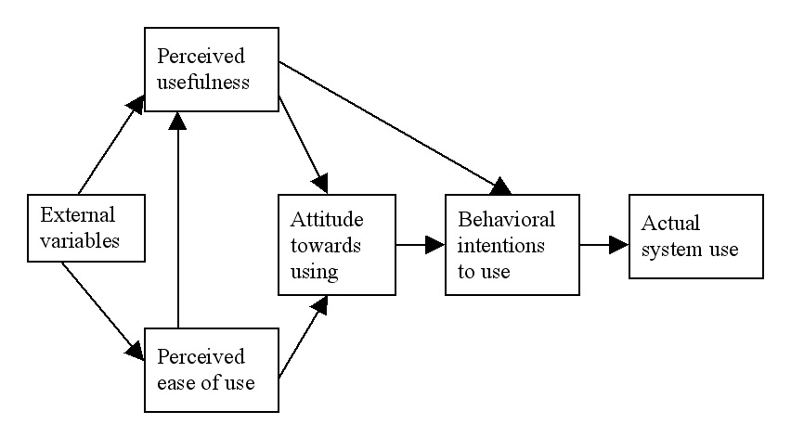
SEM – základní charakteristika
Relativně mladá technika vícerozměrné statistiky
Umožňuje kvantitativně testovat hypotézy ve formě teoretických modelů
      Model = představa o vzájemných vztazích mezi proměnnými.
      Testovaná teorie musí být převoditelná do modelu lineárních rovnic s přímou úměrností ⇒ typologie, nominální data (Nachtigall a kol., 2003)
Odpoví na otázku, do jaké míry získaná (empirická) data podporují platnost navrženého teoretického modelu
SEM má několik podob
Vícenásobná regrese (Multiple regression)
Analýza hlavních komponent (Principal Component Analysis)
Faktorová analýza (Factor Analysis)
Shluková analýza (Cluster Analysis)
Diskriminační analýza (Discriminant Analysis)
Korespondenční analýza (Correspondence analysis)
Kanonická korelace (Canonical Correlation Analysis)
Vícerozměrné škálování (Multidimensional Scaling)
Klasifikační stromy (Classification Trees)
Pěšinková analýzy (Path analysis)
Strukturní modelování (Structrual equation modeling)
Preferenční analýza (Conjoint analysis)

Slide 4
SEM – historie a oblasti aplikace
Původ v psychologickém výzkumu (psychometrie)
Od 60. let 20. století v marketingu, strategickém managementu, výzkumu organizací, manažerských informačních systémů či v provozním managementu (Shah a Goldstein, 2006)
Příklady:
  implementace Balanced-Scorecard v podniku (Saghaei a Ghasemi, 2009)
  logistický controlling (Wallenburg a Weber, 2005)
Počet aplikací v posledních letech roste (např. v oblasti provozního managementu kvadraticky) (Shah a Goldstein, 2006)

Slide 5
Podoby SEM
Regresní modely
Pěšinková analýza (Path analysis)
Konfirmační faktorová analýza (Confirmatory factor analysis)
Modelování pomocí strukturálních rovnic (Structural equation modeling)
Latent change models (Latent growth curve models)

Slide 6
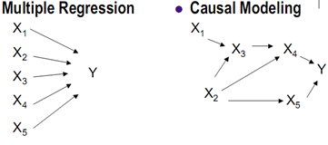
Pěšinková analýza I
Autor - Biolog Sewall Wright, 1918
Větší zájem až v 60. letech 20. století
Posuzuje přímé ale i nepřímé efekty proměnných na jiné proměnné podle teoretického modelu (grafu).
  Podobnost s vícenásobnou regresí – výpočet odlišný (maximální věrohodnost – maximum likelihood, iterativní postup))
Označována jako „kauzální“ modelování
Zdroj: http://www.psy.jhu.edu/~ashelton/courses/SEM09/SEMIntro.pdf

Slide 7
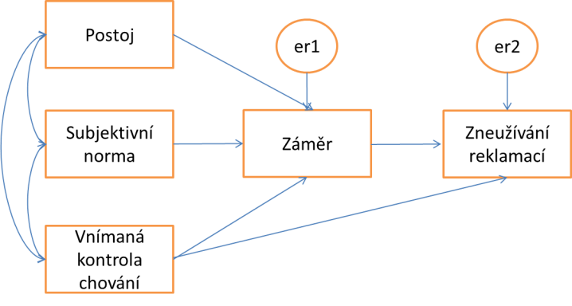
Pěšinková analýza II
Vazby mezi proměnnými: žádná, jedna jednosměrná, dvě jednosměrné opačného směru (zpětná vazba) (Hair a kol., 2010)
Proměnné měřeny alespoň na úrovni intervalových proměnných (Likertovy škály akceptovány).
Pěšinková analýza – přímo pozorované (měřené) proměnné
Předpokládá se 100% reliabilita měření proměnných

Slide 8
Konfirmační faktorová analýza I
Latentní proměnná
Konstrukt či faktor, který není přímo pozorovatelný, popř. měřitelný a který je „zodpovědný“ za korelaci mezi pozorovanými proměnnými
Zjistit pouze nepřímo, pomocí pozorovaných proměnných
Pozorované proměnné „odráží“ skrytou latentní proměnnou.
  Inteligence – testy inteligence
  Ekonomika amerických společností – Dow-Jones index (Schumacker, Lomax, 2004)
Měření pomocí dvou a více pozorovaných proměnných
Proměnná | Formulace otázky
Distribuční spravedlnost | Náhrada (finanční a nefinanční), kterou člověk získá reklamací, je: (nízká – vysoká) Kompenzace za reklamovaný produkt, kterou člověk získá od obchodníka, je: (neférová – férová) Reklamací člověk nezíská takovou náhradu, jakou by si zasloužil. (souhlasím – nesouhlasím)
Vnímaná kontrola chování | Zabalit zpět reklamovaný výrobek a doručit jej obchodníkovi není složité. (nesouhlasím – souhlasím) Složitý postup reklamací mě odrazuje. (souhlasím – nesouhlasím) Nutnost odvozu výrobku zpět obchodníkovi mě od reklamace odrazuje. (souhlasím – nesouhlasím)

Slide 9
Konfirmační faktorová analýza II
Konfirmační faktorová analýza:
Nejedná se o (explorativní) faktorovou analýzu.
Deduktivní přístup na rozdíl od (explorativní) faktorové analýzy
Posoudí platnost předpokládané struktury vztahů mezi proměnnými.

Slide 10
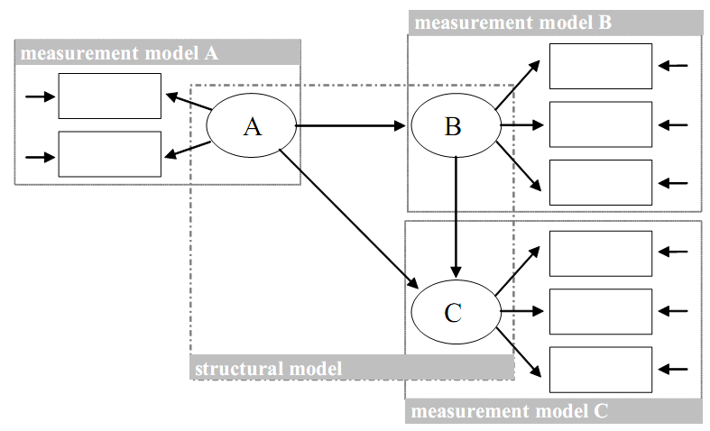
SEM
Modelování pomocí strukturních rovnic spojuje pěšinkovou analýzu a konfirmační faktor. analýzu
Výhoda:
  Možnost testovat komplexní modely
  Zohlednění chyby měření (nezávislých) proměnných – vztahy mezi latentními proměnnými odhadnuty přesněji. (Hair a kol., 2010)
Zdroj: Nachtigall a kol., 2003

Slide 11
Způsoby využití SEM
Konfirmační mód - test hypotetického modelu na empirických datech
Testování platnosti dvou alternativních teorií na jedněch datech
Vývoj teorie (explorativní mód) - na jednom vzorku dat se hledá model, který nejlépe z odpovídá datům. Následně je třeba prověřit model na nové sadě dat (opět konfirmační využití SEM). (Raykov & Marcolides, 2006; Hair a kol., 2010)

Slide 12
Nevýhody a rizika SEM
Neumí testovat směr vazeb mezi proměnnými (Stoelting, 2002).
Ekvivalence modelů - více různých modelů na stejných datech (Hancock, Mueller, 2006)
Ex post modifikace modelu mohou popřít smysluplnost metody (výsledky přizpůsobeny datům) (Hair a kol. 2010)
Náročná technika, pro kterou existuje málo „vodítek“ a standardů pro použití a pro interpretaci výsledků (Shah a Goldstein, 2006).

Slide 13
Nevýhody a rizika SEM
Technické aspekty:
Velké výzkumné vzorky (Wallenburg, Weber, 2005)
Podmínka vícerozměrné normality dat (Wallenburg, Weber, 2005) + transformace promenných
Obtížná identifikace odlehlých hodnot
Náročné prokazování validity modelu
  Validity konstruktů + validita strukturního modelu
  Zjevná (face) validita, konvergenční, diskriminační, nomologická validita
Specializovaný software
  AMOS, EQS, Mplus, SAS PROC CALIS, SEPATH, RAMONA

Slide 14
Výhody SEM - shrnutí
SEM v porovnání s jinými statistickými technikami (např. regresními modely):
Zohledění chyby měření jak u závislých tak i nezávislých proměnných
Použití latentních proměnných
Odlišení chyb měření a chyb spojených se specifikací modelu (přesnost modelu)
Možnost modelovat zprostředkující proměnné
Závislá proměnné může být současně vysvětlující proměnou
Pro komplexní modely, u kterých je třeba testovat všechny předpokládané vazby současně, je SEM jediná technika.

Slide 15
Zhodnocení SEM
Úspěšnost v recenzním řízení v renomovaném marketingovém časopisu (Babin, Hair a Boles, 2009):
  48 % zaslaných článků využívalo SEM
  Statisticky prokázali, že články se SEM jsou hodnoceny lépe (byť ne o mnoho)

Slide 16

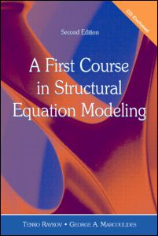
Doporučená literatura
Hair, J., Anderson, R., Babin, B. Multivariate data analysis
New Jersey: Upper Saddle River: Prentice Hall, 2010.
Raykov, T., Marcolides, A. G.
A First Course in Structural Equation Modeling
London: Lawrence Erlbaum Associates, 2006.
Diskuzní skupiny na internetu…

Slide 17
Hlavní použité zdroje
BABIN, B., Hair, J., Boles, J. S. Publishing Research in Marketing Journals Using Structural Equations Modeling. Journal of Marketing, 2009, roč. 16, č. 3. s. 279-285.
GOLOB.,T. F. Structural equation modeling for travel behavior research. Transportation Research Part B, 2003,roč.37,s.1-25.
HAIR, J., Anderson, R., Babin, B. Multivariate data analysis. New Jersey: Upper Saddle River: Prentice Hall, 2010. ISBN 0138132631.
HANCOCK, Gregory R., Mueller, R. O. (eds.). Structural Equation Modeling: A Second Course. Greenwich: Information Age Publishing, 2006. ISBN 1593110154.
NACHTIGALL, C., Kröhne, U., Funke, F., Steyer, R. (Why) Should We Use SEM? Pros and Cons of Structural Equation Modeling. MPR-Online [online]. 2003 [cit. 2010-01-02]. Dostupný na WWW: < http://www.dgps.de/fachgruppen/methoden/mpr-online/issue20/art1/mpr127_11.pdf >.
RAYKOV, T., Marcolides, A. G. A First Course in Structural Equation Modeling, 2. vyd. London: Lawrence Erlbaum Associates, 2006. ISBN 10: 0805855882.
SAGHAEI, A., Ghasemi, R. Using Structural Equation Modeling in Causal Relationship Design for Balanced-Scorecards Strategic Map. World Academy of Science, Engineering and Technology, 2009, no. 49. s. 1032-1038.
SHAH, R., Goldstein, S. M. Use of structural equation modeling in operations management research: Looking back and forward. Journal of Operations Management, 2006, roč. 24, č. 2. s. 148-169.
SCHUMACKER, R., Lomax R. A beginner's guide to structural equation modeling. 2. vyd. New Jersey: Mahwah, 2004. ISBN 1841698911.
STOELTING, R. Structural Equation Modeling/Path Analysis. [online]. 2002 [cit. 2011-03-15]. Dostupný na WWW:
< http://userwww.sfsu.edu/~efc/classes/biol710/path/SEMwebpage.htm >.
WALLENBURG, C. M., Weber, J. Structural Equation Modelling as a Basis for Theory Development within Logistics and Supply Chain Management Research. In Kotzab, H., Seuring , S., Muller, M., Reiner, G. (eds.). Research Methodologies in Supply Chain Management. Heidelberg: Physica, 2005, s. 171-186.

Slide 18
Děkuji za pozornost

